Slide 1

Día, Fecha: | Viérnes, XX-XX-XXXX
Hora de inicio: | 19:00
Inteligencia Artificial 1 [B]
Alberto Kanec Ixchop Ordoñez

Slide 2

AGENDA
Presentación del Auxiliar
Presentación de los Estudiantes
Evaluación de Conocimientos
Programa del Laboratorio
Evaluación de nuevos temas
TAREA DE FORTALEICIMIENTO
Opiniones y Dudas

Slide 3


INTELIGENCIA ARTIFICIAL 1
Alberto Kanec Ixchop Ordoñez
3003132410101@ingenieria.usac.edu.gt
ixchop98

Slide 4
EXPERIENCIA LABORAL
DESARROLLADOR FULL STACK
BDG - Forza Delivery Express| Noviembre 2021 - Febrero 2025
Desarrollo frontend y backend
Test y automatización de pruebas
Automatización de despliegue de componentes de software
DESARROLLADOR FULL STACK
Micoope | Febrero 2025 - Presente
Desarrollo frontend y backend
Reportería

Slide 5
ROL DEL AUXILIAR
Impartir sesiones prácticas y teóricas sobre conceptos clave de IA en el laboratorio.
Diseño y preparación actividades, proyectos y materiales del laboratorio.
Apoyo a los estudiantes durante la práctica.
Evaluación de actividades del laboratorio
Coordinación con el docente titular para alinear el laboratorio con la clase magistral.

Slide 6
CONOCIENDO A LOS ESTUDIANTES
RULETA PARA QUE LOS ALUMNOS SE PRESENTEN Y COMENTEN SUS EXPECTATIVAS, EXPERIENCIAS PREVIAS Y UN DATO CURIOSO

Slide 7
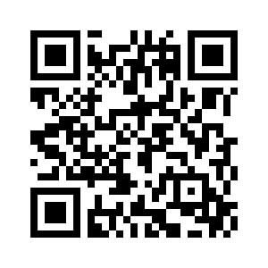
DIAGNOSTICO DE CONOCIMIENTOS

Slide 8
PROGRAMA DEL LABORATORIO

Slide 9
DIAGNÓSTICO DE NUEVOS CONOCIMIENTOS
Kahoot.it

Slide 10
OPINIONES, DUDAS

